Slide 1
«Развитие речи через сенсорные игры и упражнения »
Консультация для родителей
подготовила
Учитель-дефектолог
Мельникова Надия Шифовна

Slide 2
Цель : Поделиться с родителями опытом и наработками по использованию сенсорных игр, упражнений для развития речи детей в домашних условиях.
Задачи:
познакомить родителей с понятием «сенсорные эталоны»;
познакомить с играми и упражнениями, направленными на формирование сенсорных эталонов и развитие мелкой моторики рук, которые можно организовать в домашних условиях;
создать условия для организации совместной деятельности детей и взрослых, направленные на сближение детей, родителей, педагогов.

Slide 3
Причины снижения уровня речевого развития
общее моторное отставание и снижение уровня развития кистевой моторики рук (то, что раньше делали по необходимости, сегодня превращается в пособия и игры - шнурки, пуговицы и бантики, крупы, вязание, вышивание и т.д.);
родители стараются оградить детей от домашних дел – сажают их перед телевизором, компьютером, чтобы не мешали, в результате дети меньше говорят, а больше смотрят, слушают. Сами родители заняты и не общаются с детьми, не играют;
дети редко делают что-то своими руками, потому что современные игрушки и вещи устроены максимально удобно – дети «не видят» мир во всех красках;
тревожность родителей, гиперопека - все делают за ребенка, в результате нет мотивации и желания делать что-то самому, слабая моторика, слабый речевой аппарат.
дефицит двигательной активности в целом, мало гуляют «просто так»;
родовые травмы, безграмотность родителей в вопросах не только речевого развития детей, но и развития детей в целом.

Slide 4
Сенсорика и сенсорные игры
Для развития речи большое значение имеют сенсорные игры, основная цель которых – дать ребенку новые чувственные ощущения: зрительные, слуховые, тактильные и двигательные.
сенсорное развитие ребенка — это развитие его восприятия и формирование представлений о свойствах предметов и различных явлениях окружающего мира (пять видов сенсорных ощущений);
познание окружающего мира начинается с восприятия предметов и явлений;
восприятие происходит при непосредственном участии органов чувств (глаз, ушей, чувствительных рецепторов кожи, слизистой рта и носа);
уровень развития речи находится в прямой зависимости от степени сформированной общей моторики и тонких движений пальцев рук.
Чем больше развиты движения ребенка, тем интенсивнее развивается у него речь.

Slide 5
Задачи использования сенсорных игр, упражнений для развития речи детей
формирование и закрепление в речи представлений, о внешних свойствах предметов: их форме, цвете, величине, положении в пространстве, запахе, вкусе (сенсорные эталоны);
повышение двигательной активности и стимулирование речи с помощью игр, тематических прогулок, досугов;
создание положительного эмоционального настроя от упражнений, снятие психологического напряжения через развивающую среду и игры;
приобщение родителей к активным совместным мероприятиям, созданию пособий для развития мелкой моторики, разучивание совместных игр в домашних условиях;
создание игровых ситуаций в развивающей среде для самостоятельной деятельности детей дома.

Slide 6
В ходе игры следует постоянно активизировать речь детей (задавать вопросы, требуя максимально полных по форме ответов, обогащая тем самым упрощенную речь самих детей), знакомить их с новыми для них словами (при этом целесообразно описывать детям то, что они слышат, видят, делают и чувствуют, детально и красочно), просить детей повторить новые слова и т.д. При этом необходимо следить за тем, чтобы дети не обозначали изучаемые предметы и явления звукопроизношениями, а также важно исправлять ошибки в речи детей (делая это очень тактично), выслушивать их ответы и поощрять их попытки высказаться.

Slide 7
Сегодня я хочу предложить вам такие игры, которые не требуют особых затрат и особой подготовки.
Материалом для игр послужит то, что легко найти в доме.
Игры очень простые, но в тоже время очень интересные, а главное познавательные и их вы можете организовать с детьми в домашних условиях.

Slide 8
Игра «Золушка». Перед вами лежат перемешанные семена гороха, фасоли и 2 тарелки, предложите ребенку за минуту их рассортировать. А сейчас попробуйте сами выполнить вот такое упражнение – надо взять 1 фасолинку большим и указательным пальцем, потом большим и средним, большим и безымянным, мизинцем…получается? А деткам это выполнить очень трудно! Ну, а если дома вы будете устраивать вот такие тренировки, то мелкая моторика вашего ребенка будет развиваться гораздо быстрее. Когда ребенок научится делать это достаточно быстро, можно усложнить задание: например, завязать ему глаза.

Slide 9
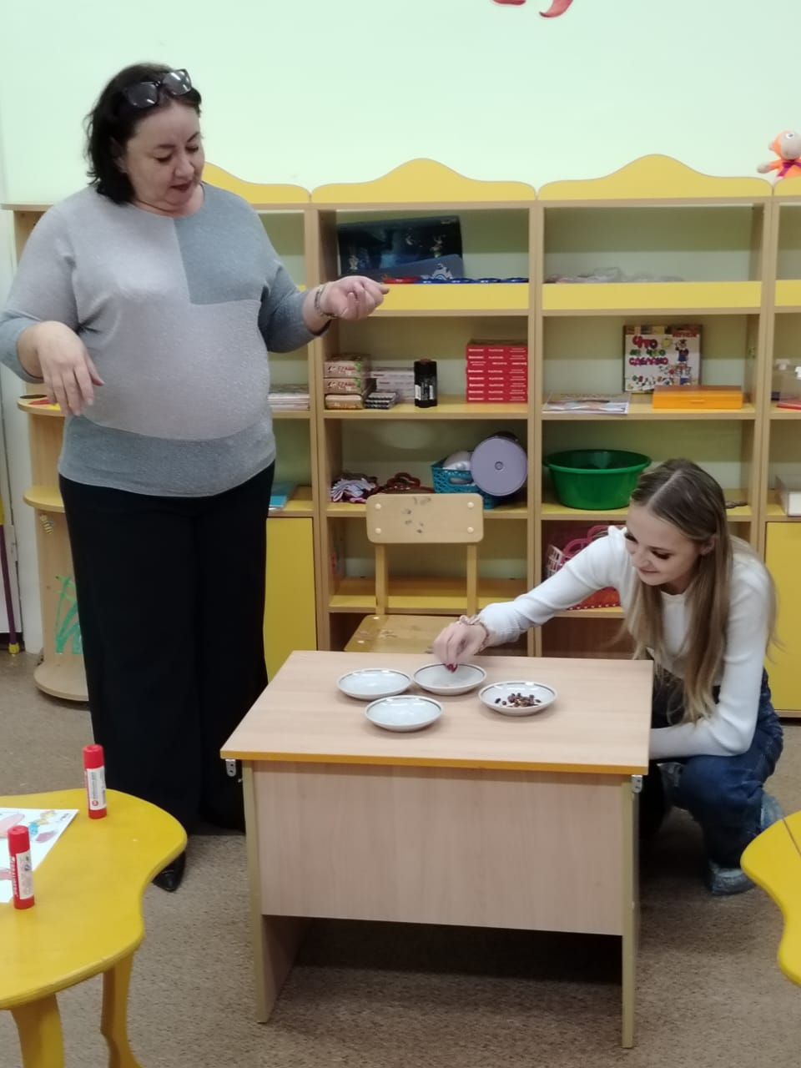
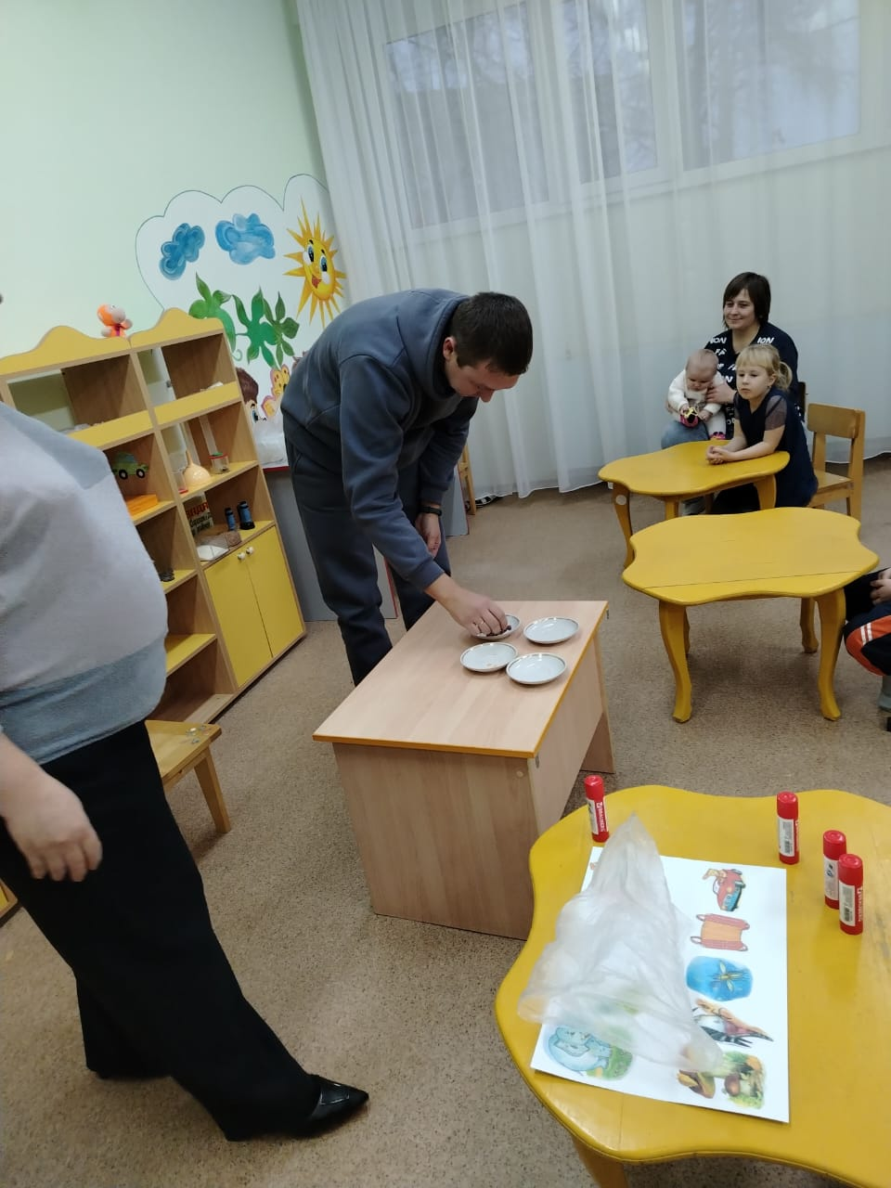

Slide 10
Игра «Песочница» на кухне.
Возьмите плоское блюдо с ярким рисунком. Тонким равномерным слоем рассыпьте по нему любую мелкую крупу. Проведите пальчиком по крупе. Получится яркая контрастная линия. Попробуйте нарисовать какие-нибудь предметы (забор, дождик, волны, буквы). Такое рисование способствует развитию не только мелкой моторики рук, но и массажирует пальчики Вашего малыша. И плюс ко всему развитие фантазии и воображения. А если взять круг из картона и прицепить к нему прищепки, что получится? Солнышко! А солнышко, какое? Круглое! А какого оно цвета? Желтое! И вновь в доступной ребёнку форме мы закрепляем понятие основных сенсорных эталонов. А можно включить всю свою фантазию и из красного круга и прищепки сделать, например, яблоко. Попробуйте сейчас сами порисовать. Если что-то не получается, можно легко это исправить.

Slide 11
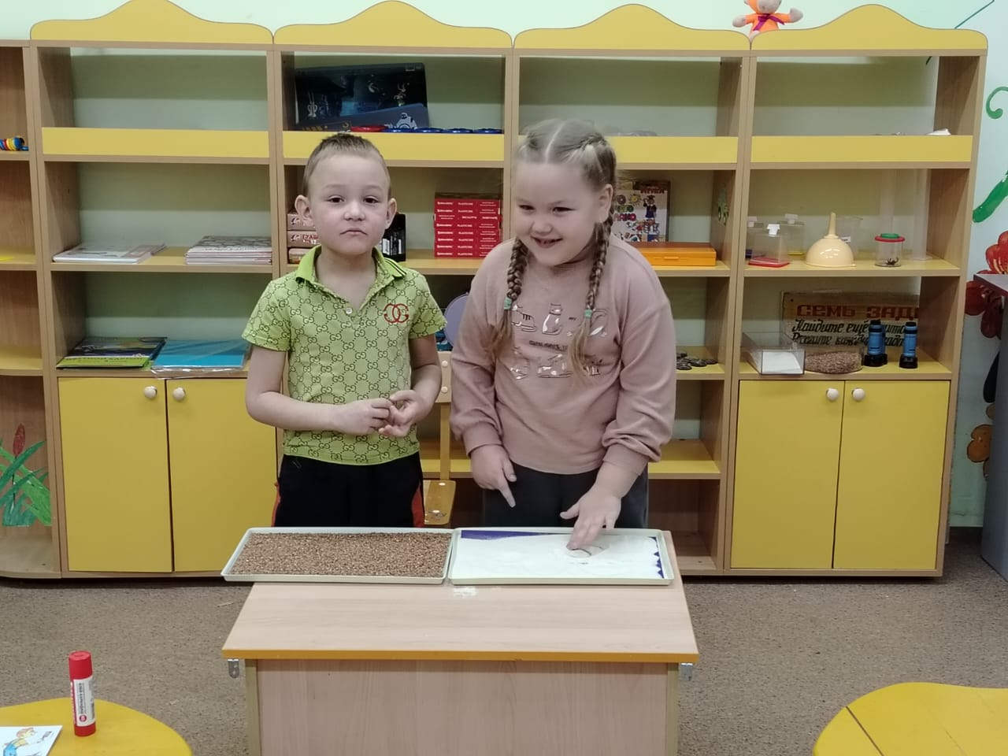

Slide 12

Игра с перчаткой.
Пользуясь этой игрой, можно выучить названия пальчиков и закрепить понятия «левая» и «правая», количественному и порядковому счету. Эта игра помогает усвоению грамматики и лексики (фасолина какая?(большая) а горошина какая? (маленькая), связать предметы с числительными.
просто распределить по пальчиками,
посчитать фасоль на пальчиках, ( нарисовать цифры на пальцах)
дать задания на количество, назвать порядковые номера.

Slide 13
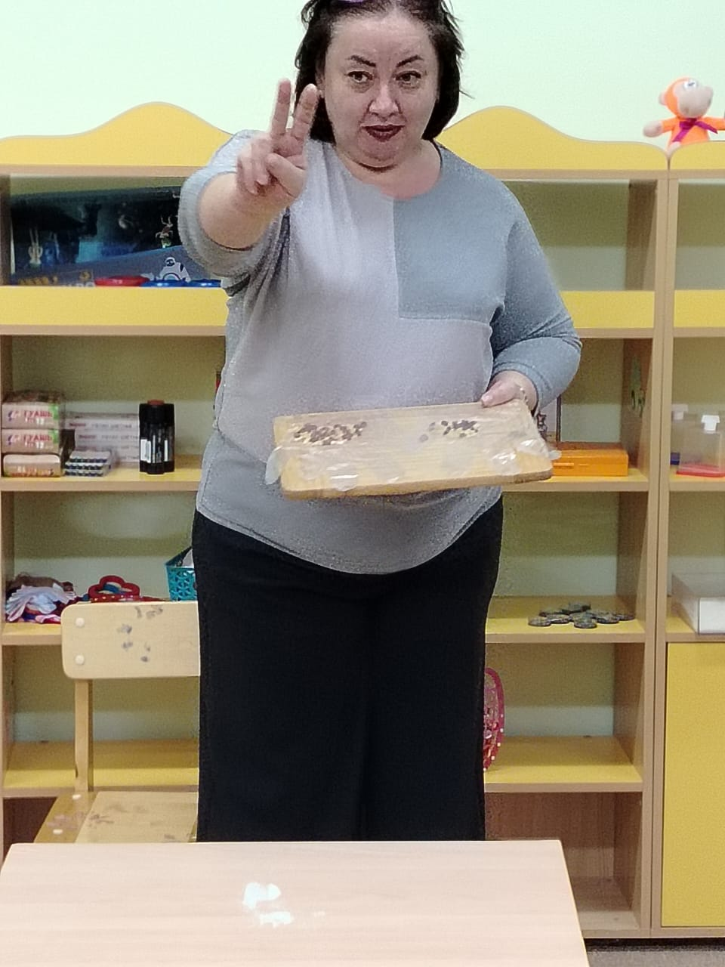
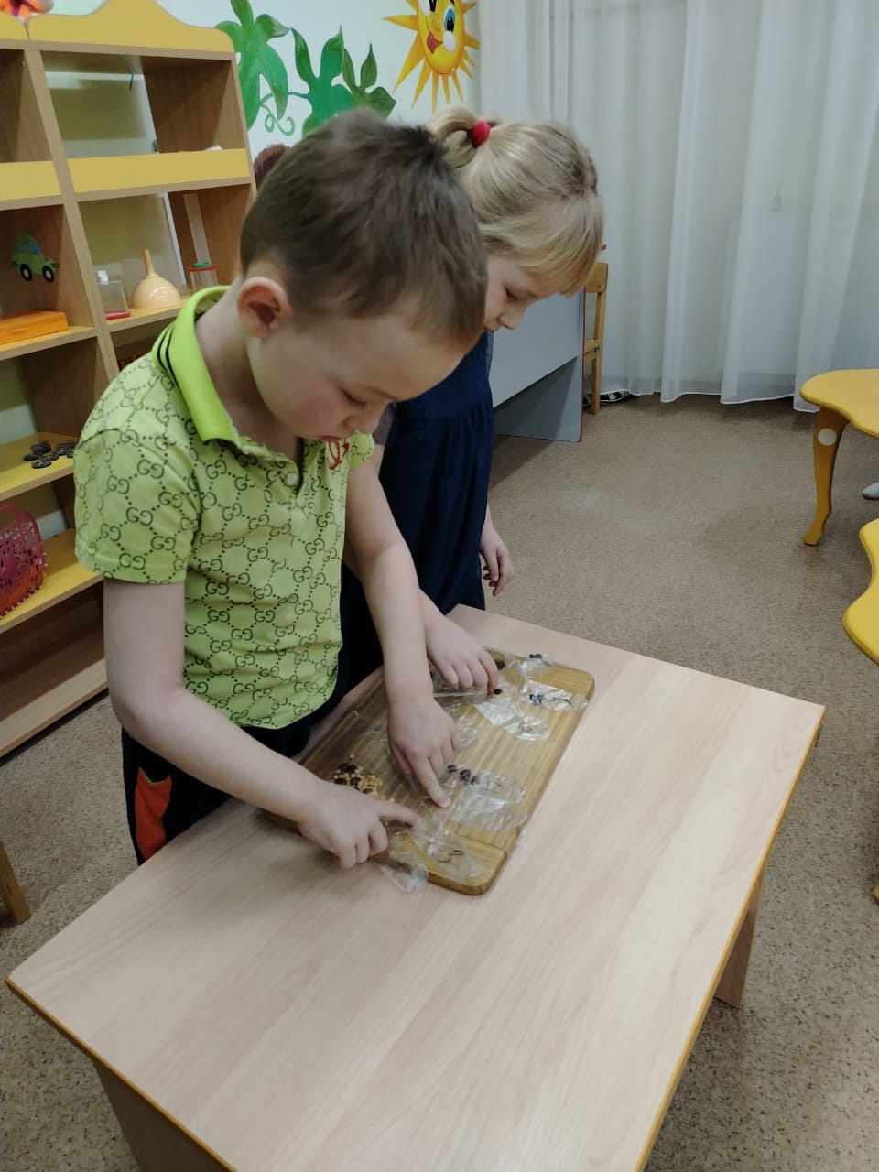

Slide 14
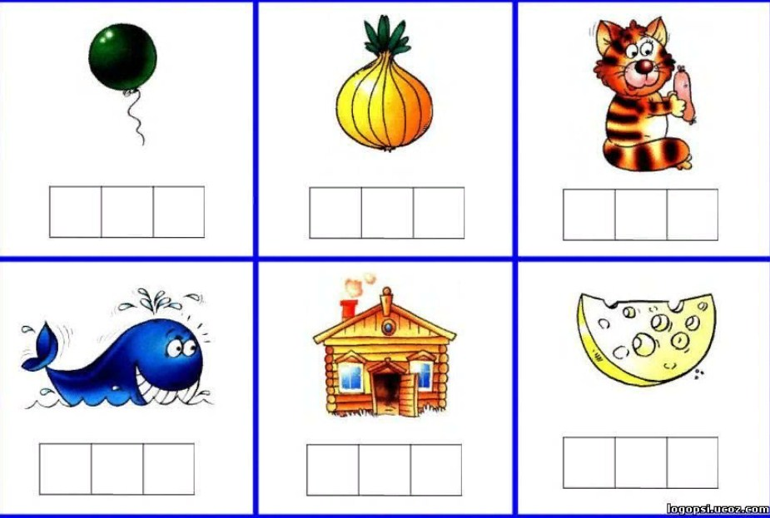
Сделай схему к заданному слову.
Синий- это согласный звук, а красный-это гласный звук. (лук, кот, ваза, хлеб)

Slide 15
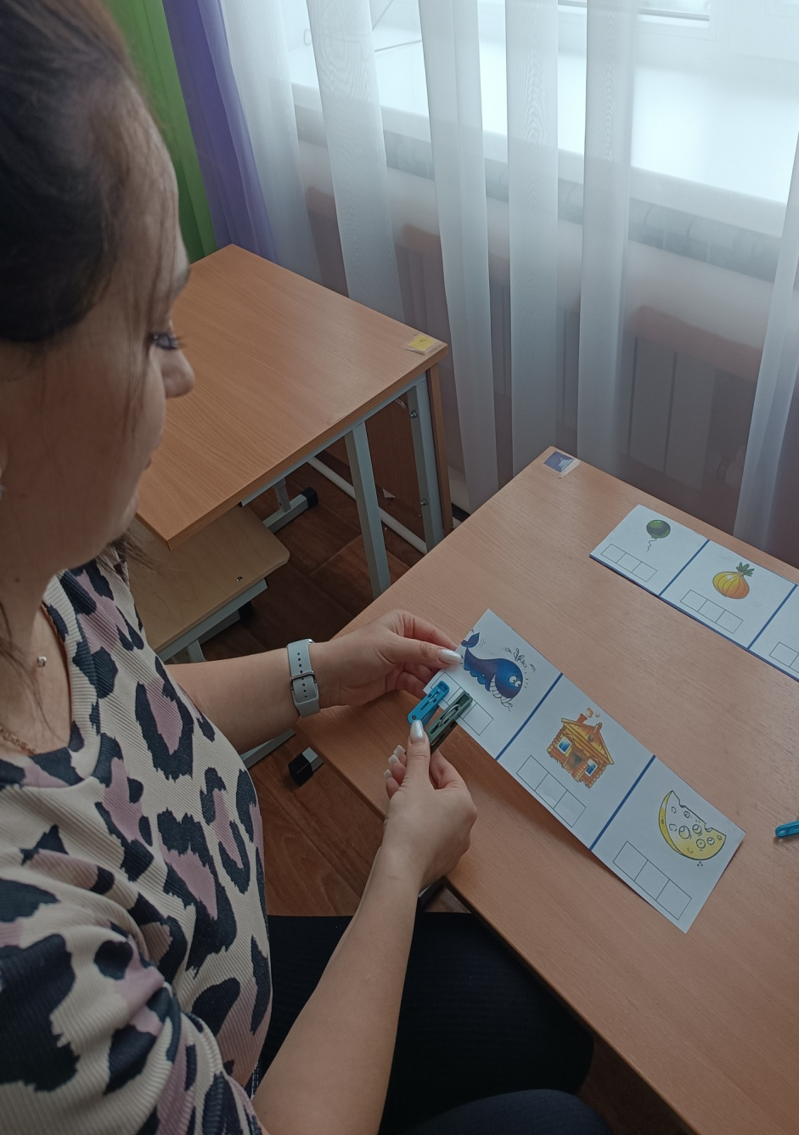
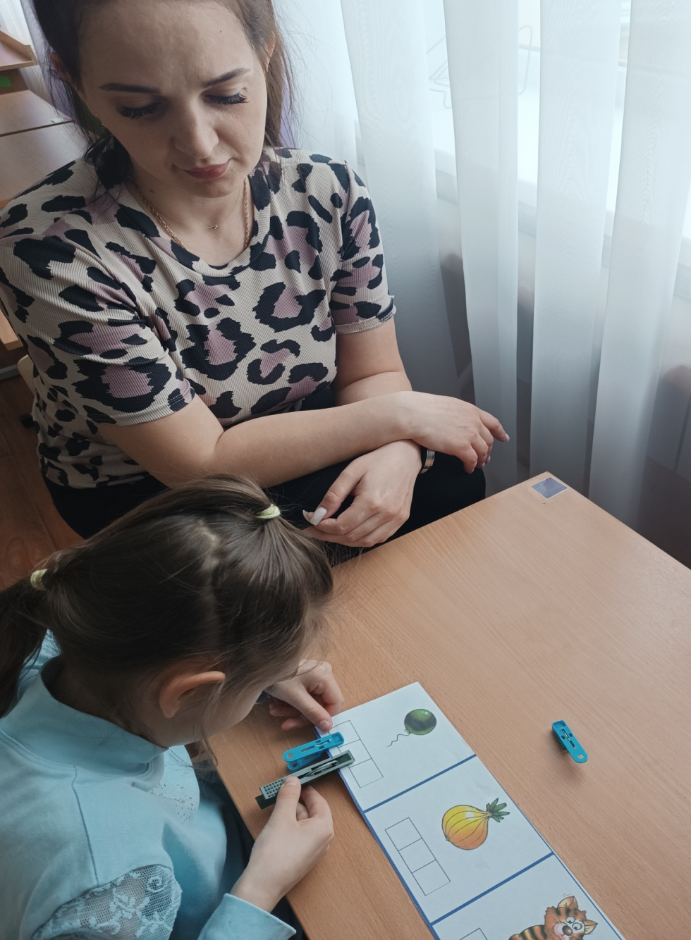

Slide 16
Игра «Поймай ложкой»
Приготовьте две мисочки. В одну насыпьте макароны, дайте ребенку ложку и предложите переложить макароны из одной емкости в другую. Эта игра будет способствовать развитию координации движений, а также количественному, порядковому и обратному счету.
Посчитать количество
Посчитать по порядку и обратно.

Slide 17
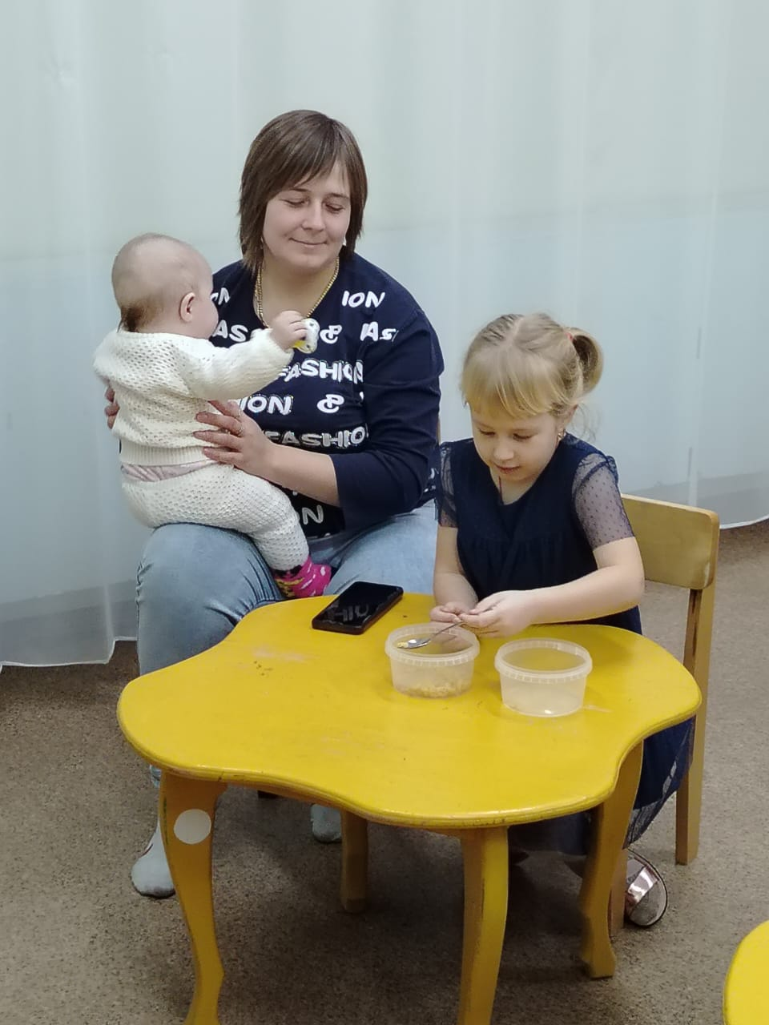

Slide 18
Игры с пуговицами
В доме у хозяйки, конечно же, есть пуговицы разные по цвету и форме.
В таких играх мы закрепляем формирование сенсорного эталона – цвет и форма (круг, квадрат, треугольник, овал) и величина (большой - маленький).
1.«Пуговицы рассыпались. Разложи их по цвету»
2.«Пуговицы рассыпались. Разложи их по форме»
3.«Чередование пуговиц по заданию»
Игровые правила: Родитель начинает строить цепочку из пуговиц двух цветов и предлагает ребёнку продолжить ряд, соблюдая последовательность.

Slide 19
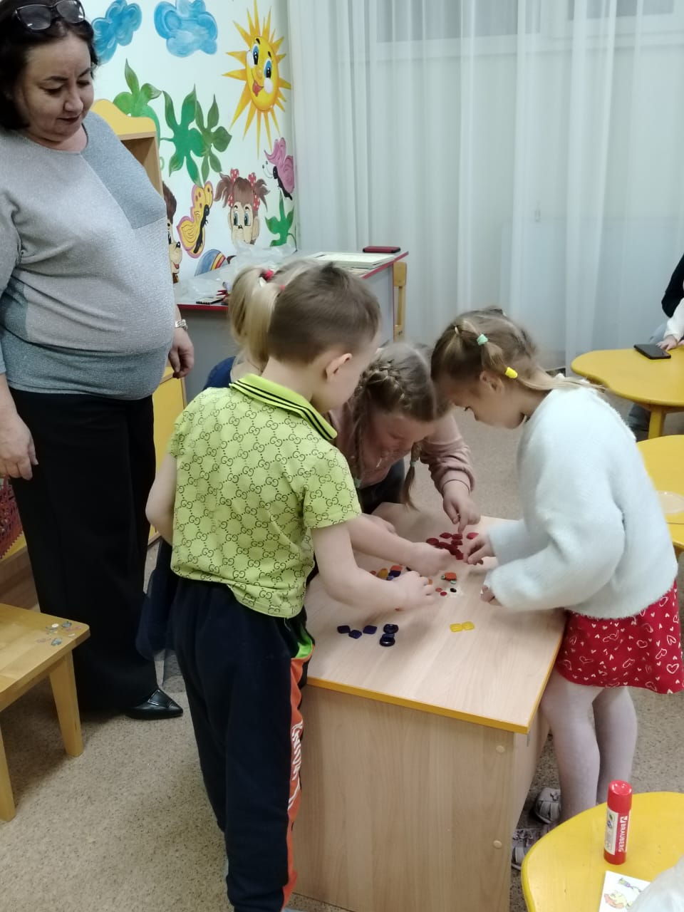

Slide 20
«Найди лишнюю пуговицу»
Игровые правила: Родитель выкладывает в ряд 4 пуговицы одного цвета и среди них кладёт 1 пуговицу другого цвета. Затем предлагает ребёнку убрать лишнюю пуговицу или заменить её на нужную по цвету.
Можно разложить пуговицы одинаковые по размеру (например, большие красные) и среди них одну маленькую красную пуговицу. Предложить выполнить то же самое задание.
Разложить круглые и одну квадратную. Найти лишнюю и заменить.

Slide 21
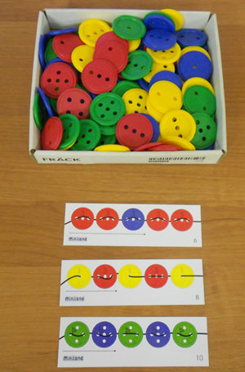
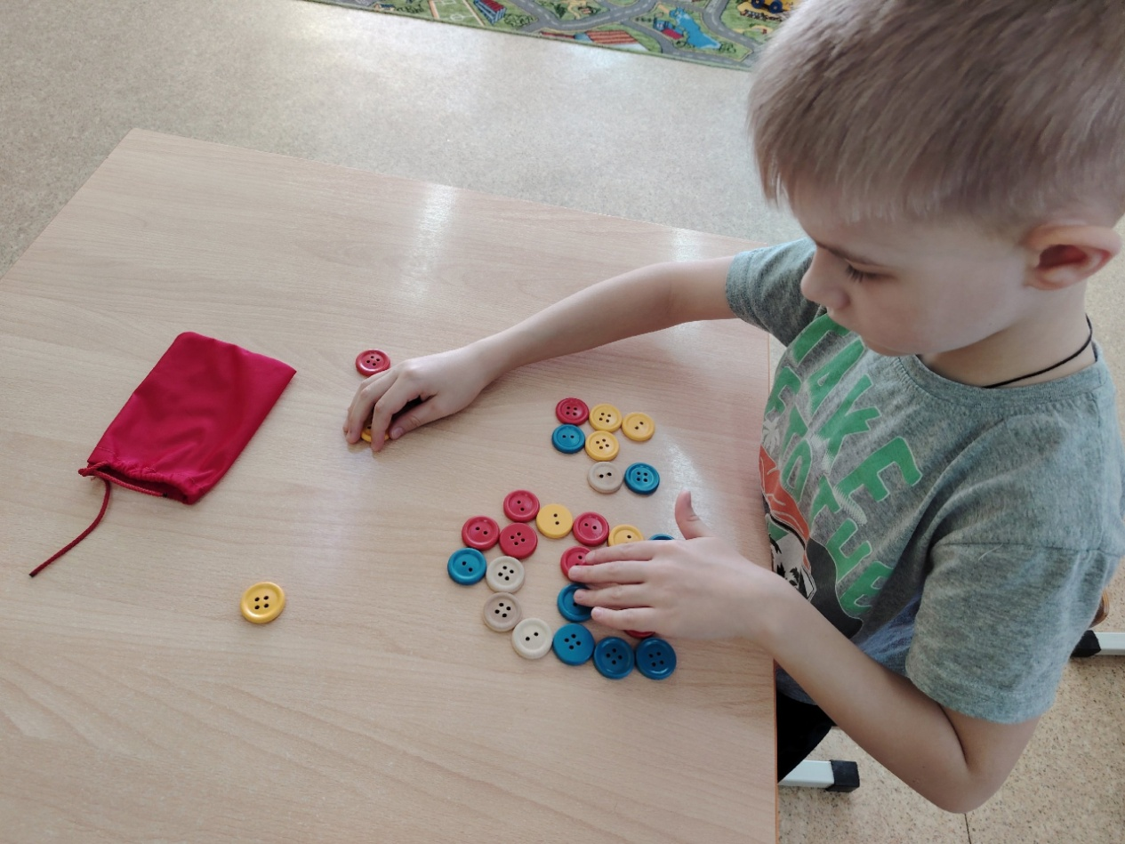

Slide 22
«Найди пары одинаковых пуговиц»
Игровые правил: Воспитатель предлагает детям внимательно рассмотреть пуговицы. Затем предлагает детям подобрать пары одинаковых пуговиц. Можно уточнить у ребенка, по какому признаку он выбирали: по цвету, форме и размеру.

Slide 23
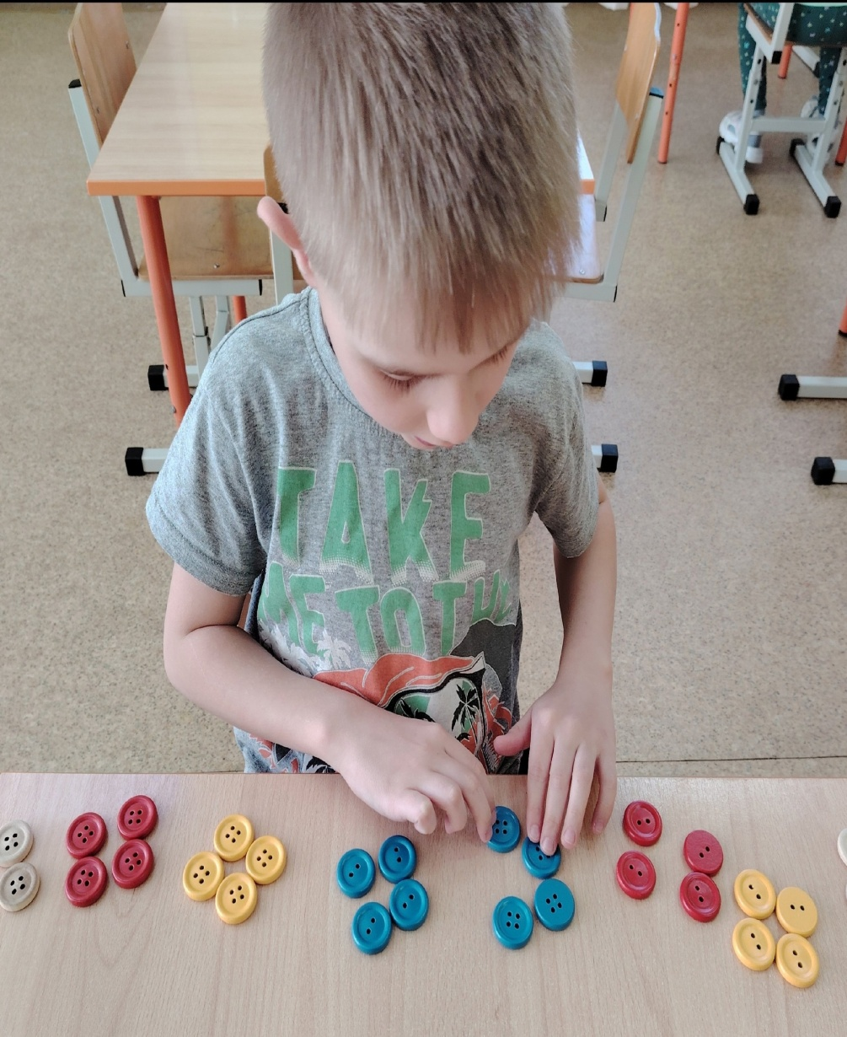
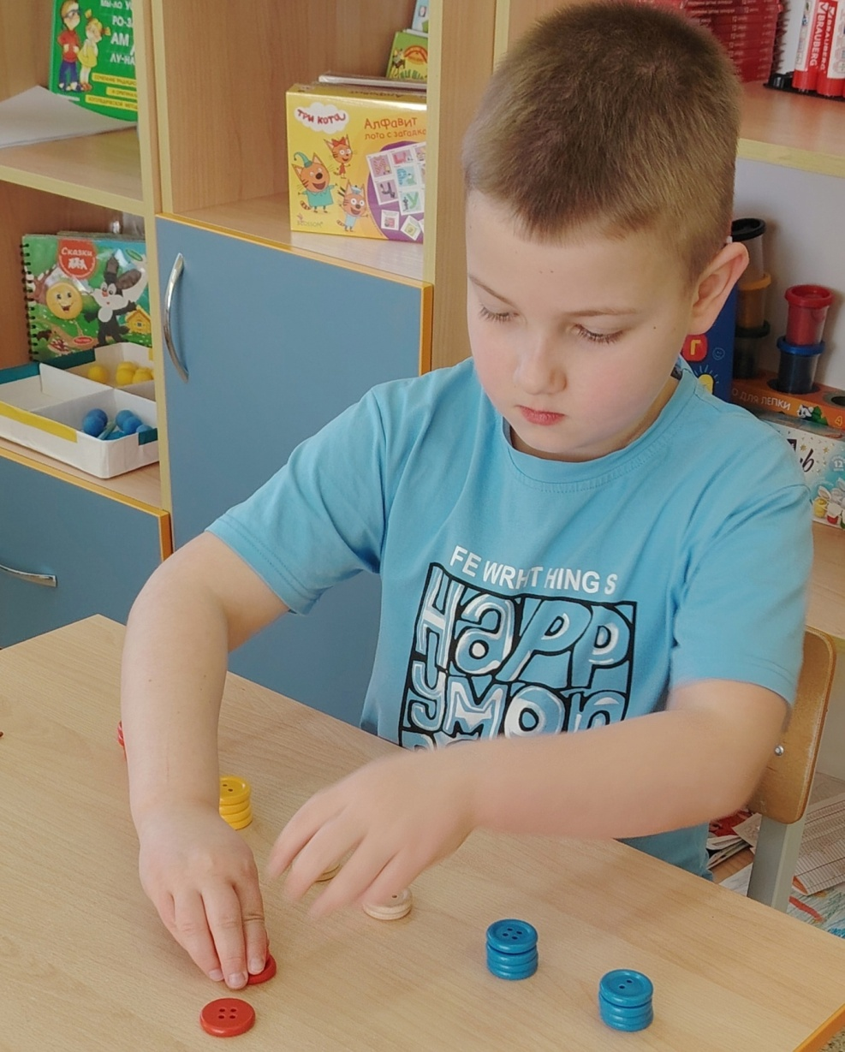

Slide 24
Игра «Мозаика»
Игровые правила: Родитель предлагает ребенку выложить из пуговиц несложные предметы, например, цветок, флажок, домик. Затем интересуется, какого цвета пуговицы ребенок использовал. Можно попросить выложить геометрические фигуры: круг, квадрат, треугольник, прямоугольник.

Slide 25
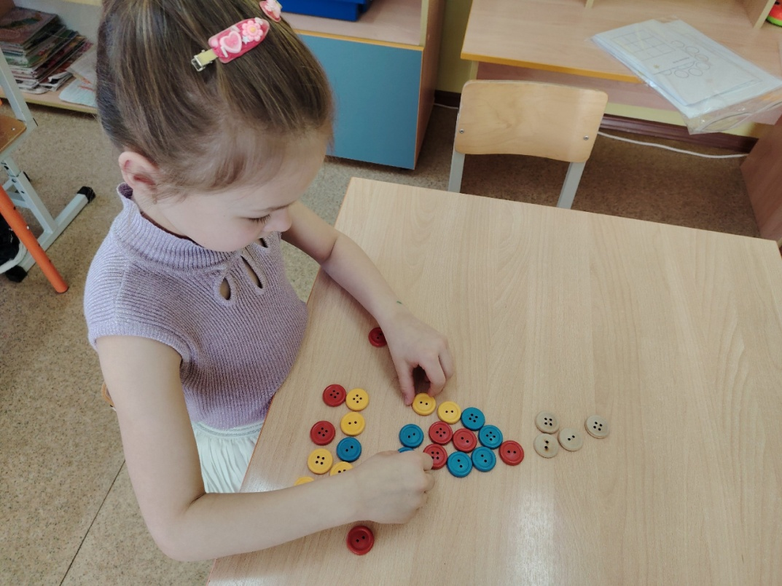
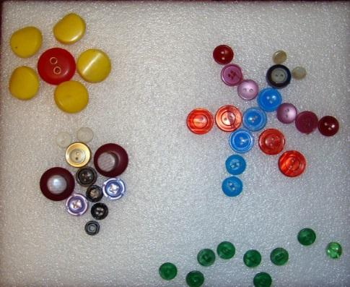

Slide 26
Данные игры и упражнения стимулируют сенсорное воспитание и общую моторику рук, оказывают стимулирующее влияние на развитие речи, улучшают внимание, память, слуховое и зрительное восприятие, воспитывают усидчивость.

Slide 27
Спасибо за внимание!

